Slide 1
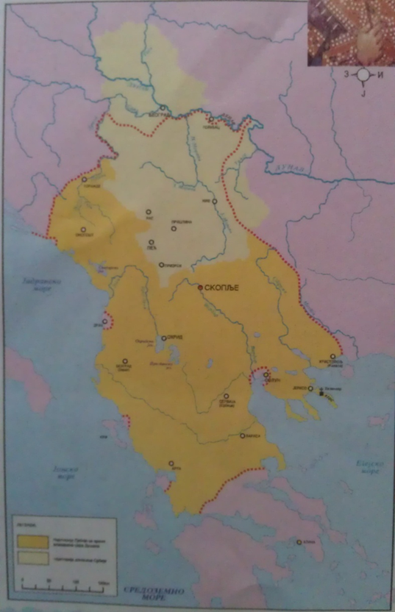
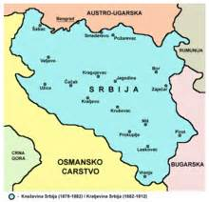
ОСВАЈАЊЕ СРБИЈЕ
Србија цара Душана Моравска Србија

Slide 2
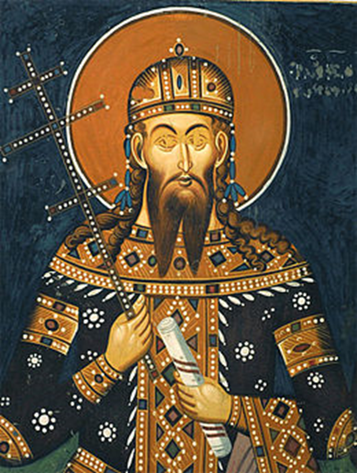
Последњи владар из династије Немањића Урош,није успео да сачува власт, великаши су распарчали његово царство и тако је нестало Душаново царство.
Тада су Турци почели освајање Балканског полуострва у 14 веку. У једном делу тадашње срспке државе Македонији господарили су браћа Вукашин и Угљеша Мрњавчевић. Турци су их напали и у чувеној Маричкој битци 1371. године и поразили.

Slide 3
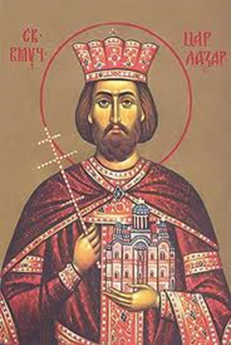
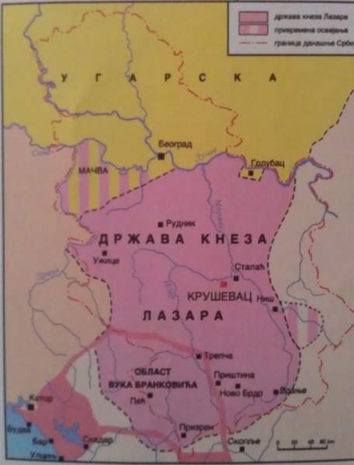
Моравска Србија
После распада царства Немањића настала је нова , посебна срспка држава на обалама Велике, Јужне и Зпадне Мораве позната као Моравска држава.
Њен господар је био кнез Лазар Хребељановић. Престоница Моравске Србије био је Крушевац.
Држава
кнеза
Лазара

Slide 4
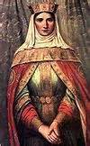
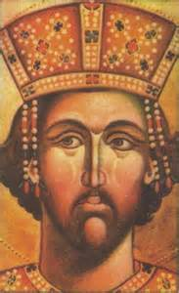
Кнез Лазар
Био је способан државник и храбар ратник. Стекао је велику моћ и углед, проширио је и ојачао своју државу. Постао је најзначајнија личност у Србији крајем 14. века .
Био је ожењен кнегињом Милицом из лозе Немањића, имао је сина Деспота Стефана Лазаревића.

Slide 5
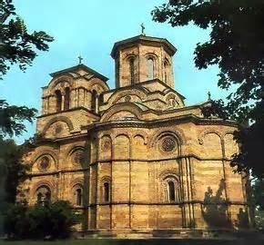
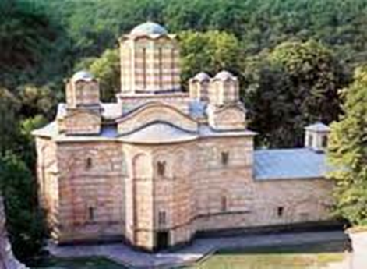
Кнез Лазар ктитор
Подигао је велики број цркава од којих су најпознатије Раваница Лазарица

Slide 6
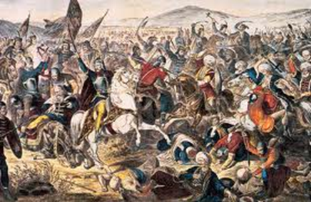
За време његове владавине Турци су освојили велики део Балканског полуострва, све бивше српске земље, па су кренули и ка држави кнеза Лазара.
На Косову пољу 28.јуна 1389. године, на Видовдан, одиграла се велика битка у којој су погинула оба владара – турски султан Мурат и српски кнез Лазар. Мурата је убио Милош Обилић, Лазару су Турци одрубили главу. У том боју је изгинуло много војника и са једне и са друге стране, а победили су Турци.

Slide 7
Србија постаје деспотовина
После Косовске битке Србија није више била самостална, већ држава под турском влашћу.Постаје деспотовина .
На власт долази
Деспот Стефан Лазаревић
Стефан Високи
Имао је 12 година када му је отац погинуо у Косовском боју, његова мајка Милица је владала Србијом до његовог пунолетства.
Управљао је државом која се називала Српска деспотовина, за време његове владавине Београд је први пут постао престоница коју је пренео из Крушевца 1403-1404.

Slide 8
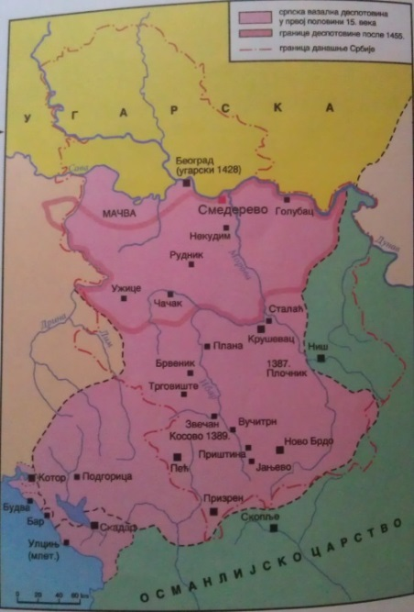
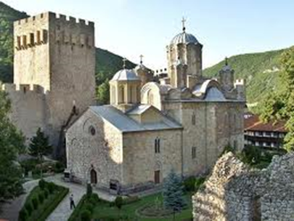
Границе деспотовине
Један од најзначајнихих споменика који је саградио деспот Стефан је манастир Манасија.
Поред монаха у манастиру су живели многи учени људи који су писали , преводили и преписивали књиге .

Slide 9
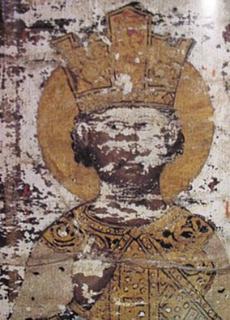
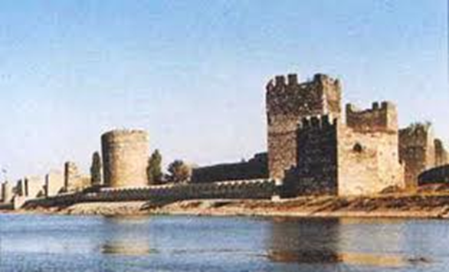
Деспот Ђурађ Бранковић сестрић Деспота Стефана Лазаревића
Наследио је свог ујака деспота Стефана Лазаревића. Београд је припао Мађарима, а он је подигао престоницу у Смедереву.
Била је то тврђава опасана великим зидовима. Водио је Ђурађ борубу око 20 година с Турцима. Турци су 1459. године заузели Смедерево и тако освојили целу Србију, која постаје део Турског царства.

Slide 10
Упамти !
-Освајање Србије од стране Турака почиње у 14. веку када се одиграла битка на реци Марици 1371. године.
-После распада царства Немањића настала је нова , посебна срспка држава ,Моравска држава којом влада кнез Лазар Хребељановић, а престоница Србије постаје Крушевац.
- Након Косовске битке која се одиграла 28. јуна 1389. године Србија постаје деспотовина.
-На власт долази Деспот Стефан Лазаревић, и престоницу из Крушевца сели по први пут у Београд.
-Њега је на власт наследио Деспот Ђурађ Бранковић.
Београд више није престоница већ то постаје Смедерево.
Тада Турци освајају целу Србију.

